Slide 1
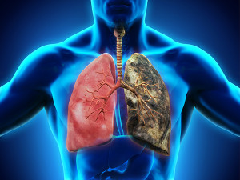
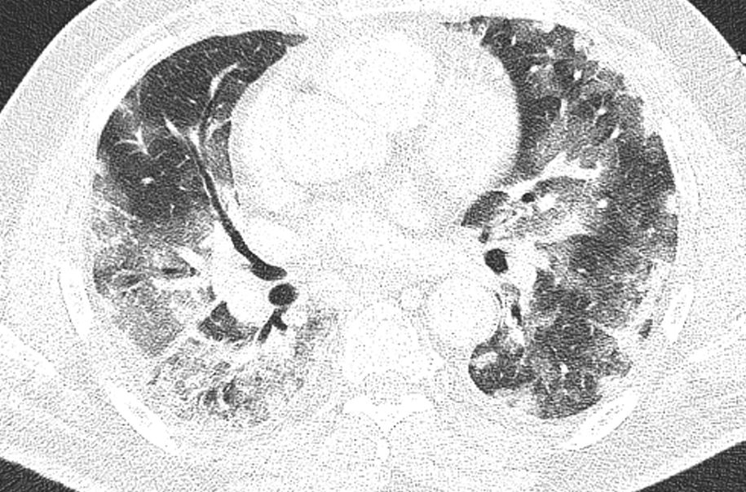
Ritka etiológiájú hypoxiás légzési elégtelenség
Dr Szörényi Péter
SVMKMOK ITO
MAITT Dél-Dunántúli Szekció
Tudományos ülése
2024. szeptember 27-28. Zalakaros

Slide 2
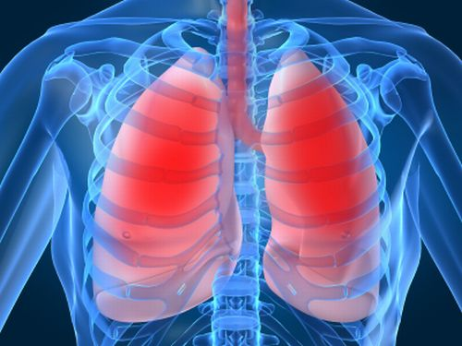
Kezdetek 2023.01.21:
KORÁBBI ANAMNEZIS:
57 éves ffi
Ismert: hypertónia, diabetes
Gyógyszerei: ASA, Amlodipin
Rendezett körülmények között él, gépkocsivezető
Nem dohányzik, alkoholt nem említ
2022 februárjában esett át koronavírus infekción, 2x vakcináció (Pfizer)
AKTUÁLIS KÓRFOLYAMAT:
Újabb légúti infekció 2022 december hónap végétől
1-1 haemoptoe, általános gyengeség, rossz közérzet, láz
Háziorvos azythromycin terápiát rendelt
A betegsége elhúzódott, állapota érdemben nem mutatott javulást,
Ismételt láz és súlyos dyspnoe 2023 január hónap második felében
Koronavírus antigén tesztje negatívnak bizonyult

Slide 3
Kezdetek:
KIVIZSGÁLÁS:
2023.01.21-én a súlyos fulladás, vérköpés ⇨ OMSZ SBO-ra
Érkezéskor:
Érdes sejtes halk légzés, jobb oldali túlsúllyal crepitatio, diffusan bronchitises zörejek
Has negatív, GCS: 15, neurológiai kórjele nincs, RR:160/98 Hgmm, FR: 120 /min, Hőm: 37,8°C
SpO2: 45 % (21% FiO2), Vérgáz PH: 7,5, pCO2: 27,5Hgmm, pO2: 29,1Hgmm, Lac: 2,3mmol/l,
100-as masz 15l/min O2-vel: SpO2: 92%, PH: 7,45, pCO2: 31,7Hgmm, pO2: 66,9Hgmm, Lac: 1,4mmol/l,
Desaturatiója, hypoxaemiája, standard, majd high flow oxigén terápia mellett csak kismértékű javulás
A labor eredményekben kóros:
FVS: 12.98, Neu: 83.7%; FIB: 5.18g/l; D-DIM.: 8310ug/l;
CRP: 116.9mg/l; Glu: 11.6mmol/l; LDH: 1310U/l; proBNP: 899 pg/ml; GOT: 73U/l; GPT: 73U/l; GGT: 244U/l; HBG: 148g/l, Urea: 5.0 mmol/l; Krea: 82 umol/l; Bil-T: 21(H) umol/l;
SARS COV2 antigén teszt negatív
PCT-je nem magas (0.13 ug/l), systaemás bakteriális infectio elvethető
DDG: Pulmonalis embolia, Pneumonia

Slide 4
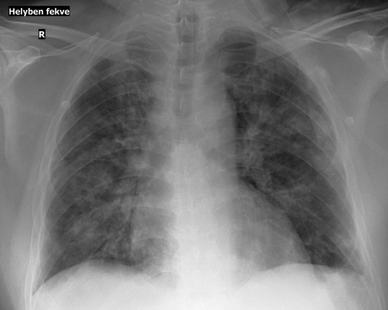
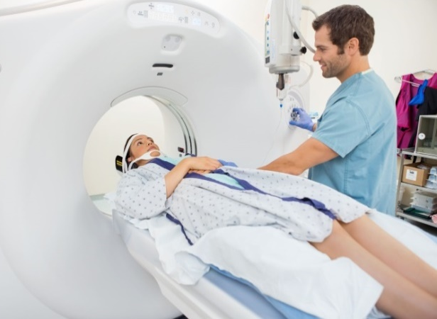
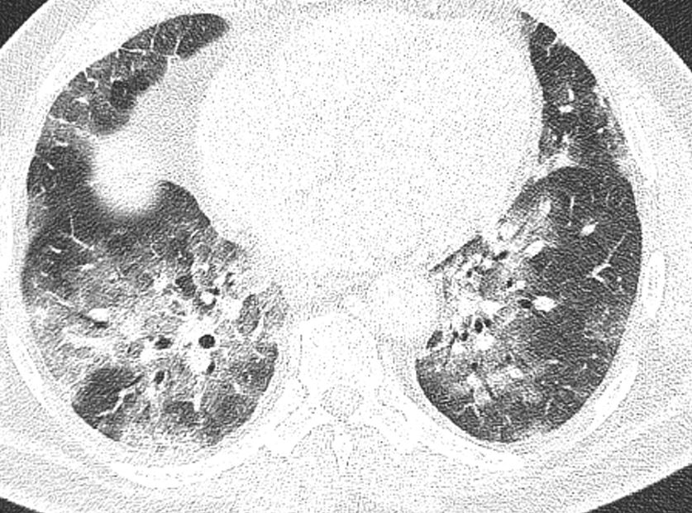
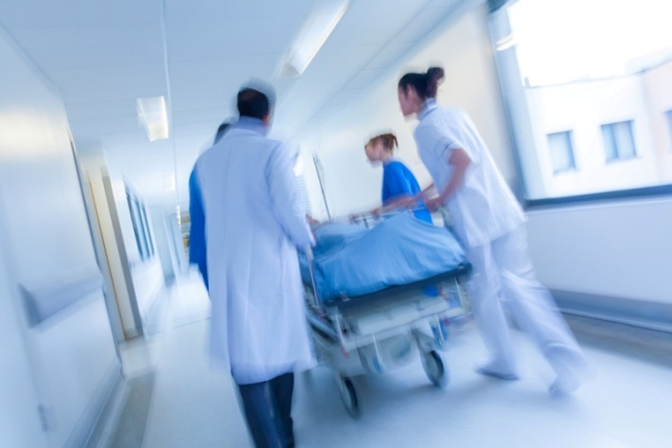
Mellkas CT
Magas D-dimer miatt
SVMKMOK PACS rendszeréből nyert felvétel
2023.01.21.
Tüdőembólia a betegnél nem igazolódott
Kétoldali kiterjedt, ARDS szerű képet mutató
gyulladásos tüdőkép
⇨ Osztályunkra vettük át további kezelés céljából

Slide 5
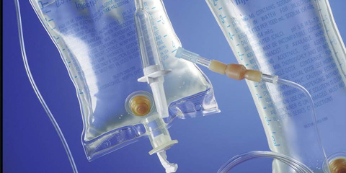
Felvétel:
A súlyos hypoxaemia és légzési elégtelenség ⇨ intubatió, invazív lélegeztetés
PSV, FiO2: 70⇨80%, PEEP: 10⇨15H2Ocm, PS: 8⇨15H2Ocm,
Propofol, fentanyl analgo-sedatió, majd rocuronium relaxatio, PCV mód, hasrafordítás
Kezdetben még megfelelő diuresis, elfogadható vesefunkció, 10. óra múlva anuriássá vált
A klinikai folyamat okának megállapítására mikrobiológiai vizsgálatok
(bakter, légúti vírus, atípusos kórokozó)
Gyógyszeres terápia:
Atípusos légúti kórokozó ellen: levofloxacin
Influenza vírus ellen: oseltamivir
ARDS kép ⇨ steroid (dexamethason 8mg)
LMWH, PPI

Slide 6
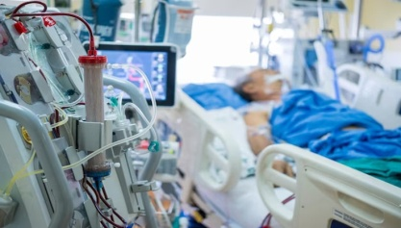
Respiratiós és vese problémák:
1. Konvencionális lélegeztetés mellett (PCV) vérgáz értékei javulást nem mutattak, magas FiO2 igény állt fent (80%)
relaxált állapotban hasra fordítva, majd APRV lélegeztetés
(kezdet: 30/12 H2Ocm-s nyomások és 1,5/0,5 szekundum idő intervallum)
2 x 12 órára alkalmazott hasra fordítás után a FiO2 45%-ig csökkenhetővé vált, az alsó nyomás értékeket csökkenteni lehetett
4. napra keringése stabilizálódott, a noradrenalin elhagyható
A relaxációt 4. nap megszüntettük, 5. naptól a sedatiót az csökkentettük
2. Vesefunkciói gyors progresszióját észleltük a labor leletekben:
Urea: 7.2 mmol/l; Krea: 166 umol/l; GFREPI: 39 ml/min
Urea: 17.6 mmol/l; Krea: 526 umol/l; GFREPI: 10 ml/min
Anuriás furosemid és etakrinsav adása mellett
3. napon IHD kezelés
A napi IHD kezelések ellenére vesefunkció nem javul

Slide 7
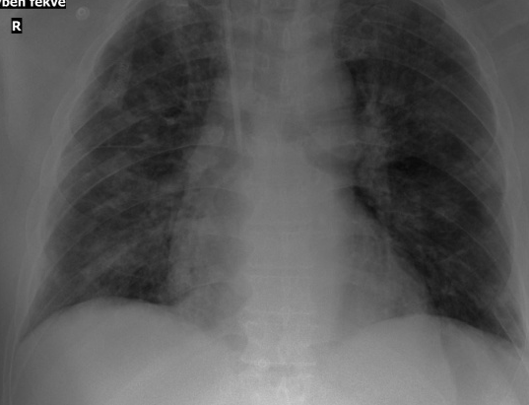
Lassú javulás
SVMKMOK PACS rendszeréből nyert felvétel
A tüdő complaence normalizálódott
A radiológiai kép fokozatosan javuló transzparencia
6. napra tudata, izomfunkciója rendeződött
APRV módról PSV lélegeztetés, steroid csökkentés
Megérkezett mikrobiológiai minták:
Bakteriális infekciót kizártak,
HIV, Légúti vírus (Influenza, coronavírus, RSV, Human Metapneumo) negatív
Atípusos KO: (Mycoplasma, Clamydia, Legionella) kóroki szerepe negatív
Tracheaból Candida albicans ⇨ stagnáló alacsony PCT miatt fluconazol
10. napra javulás ⇨ leszoktatás, negatív SBT után extubatio
A steroidot leállítottuk
Nasalis high flow oxigén mellett vérgáz értékei elfogadhatóak
Keringése hypertensív, minimális vizeletürítés megindult

Slide 8
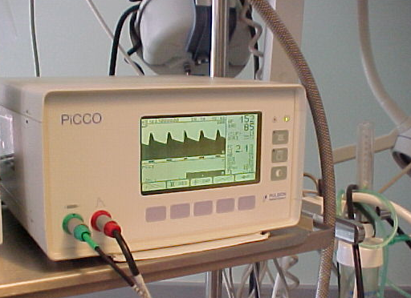
Relapsus:
A vizeletben vér, fehérje, fehérvérsejt ⇨ további etiológiai vizsgálatok immunológiai eredetű vesebetegség irányába
Másnap, 11. nap: kifejezett nyugtalanság ⇨ dexmedethomidin, propofol, clonasepam
A 12. napon: láz, lassú desaturatio, nyugtalanság ⇨ reintubatio
Immunszerológiai vizsgálatok, BAL mintából vett sejtelemzés,
Nem specifikus nasalis elváltozásból vett szövettani minta nem igazoltak vasculitist
Láz, emelkedett PCT ⇨ piperacillin-tazobactam, melyre a PCT csökkent
Magas vesefunkció ⇨ Napi dialízisre volt szükség újra anuria miatt
Ismét nagyobb dózisú steroid (200mg methilprednizolon)
A 13. kezelési napon
- termodiuciós haemodinamikai monitorizálást (PiCCO) a folyadékháztartás szorosabb követésére: enyhén emelkedett preload, csökkentebb kontaktilitás kielégítő normál perctérfogatot és normális szintű tüdővíztartalmat jelzett

Slide 9
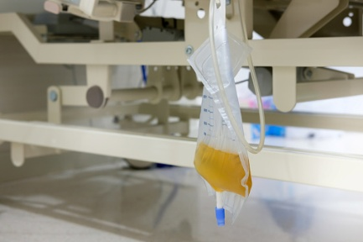
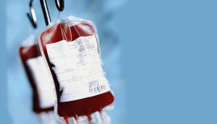
2. Javulás
Immunológus, nephrológus: seronegatív vasculitis gyanú, de a biztos diagnózishoz tüdő és vese biopsia lenne szükséges
Tüdőbiopsiára nincs lehetőség, vesebiopsia nem tudtuk kivitelezni
Újra javulás (légzésfunkciós és vérgáz eredmények),
a légzéstámogatás csökkenthetővé vált, a vizelet elválasztás megindult
A 16. napon: negatív SBT, beteget biztonságosan extubálni tudtuk,
továbbiakban nasalis high flow oxigén terápia
Vérgázértékei kielégítőek maradtak,
Poliuriás, a vesefunkciós értékei még javulást nem mutattak
18. napra: Anaemizálódott, a csoportazonos 2E VVT massza transzfusio
Stabil állapota alapján a steroid dózisát csökkentettük
(125mg, majd 80mg methilprednizolonra), a HFNO áramlás is leépíthető
Ágyból kiülés szintjére mobilizálható lett, per orális módon táplálkozott

Slide 10
2. Relapsus
A 19. napon: újra fáradásos, desaturálódott ⇨reintubatio
Oxigenizációja magas PEEP (12H2Ocm) mellett gyorsan rendeződött,
A légúti váladéka ismételten véres
A steroid dózisát megemeltük 200mg-ra
Nyugtalansága miatt dexmedethomidin, propofol adás
Oliguriásabb lett, de diuretikum adására a vizelet-elválasztás elfogadható
A tracheostoma képzésbe a beteg nem egyezett bele
Immunológus továbbra is a seronegatív vasculitis mellett foglalt állást, melyet a klinikai kép, a kórtörténet és a steroid terápia mellett csökkenő CRP szint jelzett
Kapcsolat felvétel több Budapesti Országos Intézettel ⇨ a kórtörténet alapján a kezeléssel egyetértettek, de a beteg állapotában a tüdő biopsiát nem tartották kivitelezhetőnek, a beteg átvételétől elzárkóztak

Slide 11
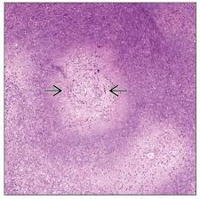
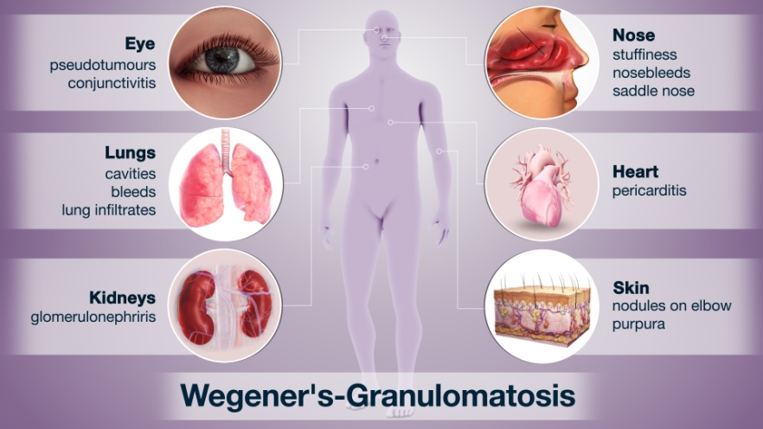
A Diagnózis:
A 21. nap: orr mintából újraértékelt szövettani lelet:
a mélyebb rétegekben felvetette a kisér vasculitis jelenlétét, Wegener granulomatosis alapos gyanúja
de a klasszikus szövettani kép nem látszódott

Slide 12
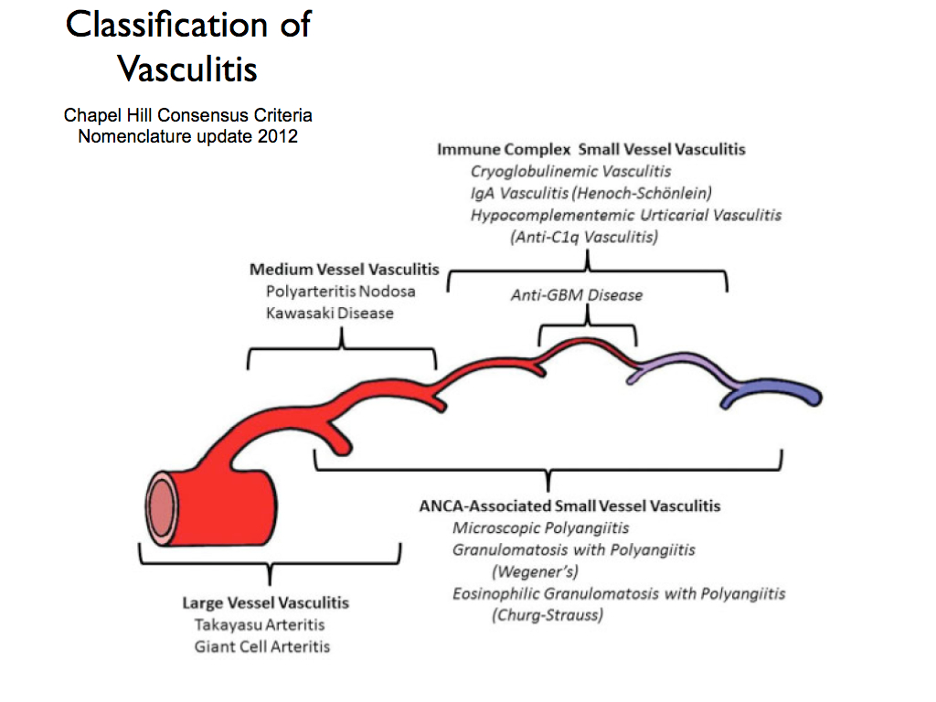
Wegener granulomatosis (Granulomatosis Polyangitissel)
Kis és közép méretű artériák betegsége
Nekrotizáló granulomatosus vasculitis jelenléte döntően tüdőben, vesében, nyálkahártyán
Kezdeti stádium: iniciáló granuloma képződés a légúti rendszerben (sinusokban, orrban, tüdőben)
Később: generalizált vasculitis, petechiák, arthralgiák, myalgiák, láz megjelenése, polyneuropathia, glomerulonephritis, pleuritis
Gyakran társul Staphylococcus infectióval
DG: C-ANCA pozitivitás (citoplazmaticus anti-proteinas 3) antitest,
granulomatosus szövettani kép tüdőben, vesében,
gyulladás (CRP, FVS,TCT, We, mycrocyter anaemia)
Th: plazmaferezis, steroid, cytostatikum, biológiai terápia, sec. infectio kezelés
Robbins Pathológia alapjai 2019
Rheumatológia, Czirják László 2010, https://litfl.com/friedrich-wegener/

Slide 13
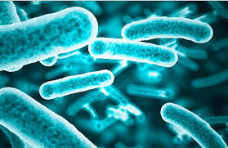
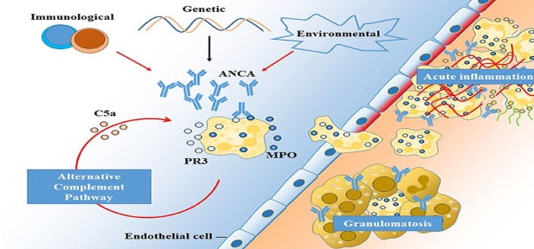
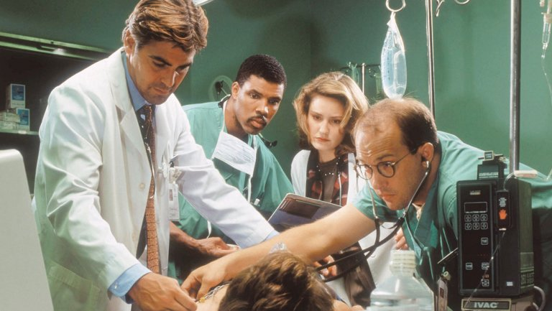
A betegség kialakulása:
Környezeti ártalmak
Műtét, perioperatív stressz
Az autoimmun
betegség fellángolása
Kisérrendszer keringés zavara
sejt hypoxia
Szerzett adottságok
(infectio)
Öröklött adottságok
(Genetika, DNS)
Társuló kóros folyamat
(tüdő és vesefolyamat, veseelégtelenség,
metabolikus acidosis)
A szervezet válasza
Kompenzáció
Kritikus acidózis ⇨
Ritmuszavar, vasoplegia
Keringés összeomlása ⇨ Periarrest állapot
Asystolia

Slide 14
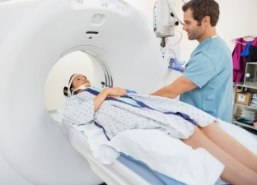
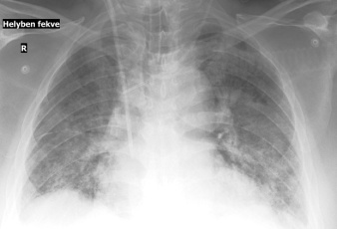
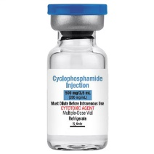
A kezelés alakulása
PSV
APRV
PSV
PSV
Reintubatio, ASV
Reintubatio, ASV
CRP
Dexametazon 1x 8mg
Solu-Medrol indul 250mg
Biopsia
SM emelése 250mg
Hgb
Extubatio
SM csökkentés
Extubatio, NHFO
Diagnózis
Ciklophosphamid
Antibioticum
Transfusio
FVS
PCT
10. nap
20. nap
HD
HD
HD
HD
HD
HD
HD
HD
HD
HD
HD
HD
HD
HD

Slide 15
A beteg további sorsa
PTE Immunológiai Klinikájának klinikai konzulens orvosa seronegatív kisér vasculitis diagnózist véleményez, immunszuppersszív kezelés elindítását javasolta:
Ciklophosphamid 500mg, nagy dózisú steroid 500mg SM
profilaktikus antibiotikus, antimycoticus th (Summetrolim 3x 480mg, Ciprofloxacin 2x 400mg, Fluconazol 200mg)
Budapesti Kórház nem vette át, a család kérésére lakóhelye szerint, a Hatvani Kórház Intenzív Osztályára helyezzük át lélegeztetett, sedált állapotban
Hatvani Városi Kórház (2023.02.11-15): változatlan állapot, sikertelen leszoktatás, vesefunkció javul
Budapest Honvéd Kórház (2023.02.15-03.10): secunder pneumonia miatt további lélegeztetés, tracheostomia, lassú leszoktatás, delirium, változatlan diagnózis, az immunsupressziv további terápia prolongáva
Korányi Pulmonológiai Intézet (2023.02.10-20): pulmonológiai terápia
ORFI Klinikai Immunológia (2023.02.20-03.31): eddigi diagnosztikával és terápiával egyetért, immunsupressziv terápia, krónikus gondozásba vétel, Imuran tartós szedés, otthonába kerül
SE Belgyógyászati és Onkológiai Klinika: 2024.04.19 vérkép rendben, krónikus VE konzervatív terápia, HD nem kell, vesebiopszia immunológiai érintettséget kizárt ⇨ vese már nem beteg ⇨ Imuran leállt, ezen körülmények mellett jól van
Betegadatok az EESZT rendszerből

Slide 16
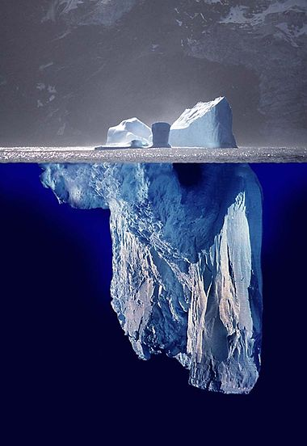
Megfontolások
COVID időszak után: jelentkező pneumonia kivizsgálása „Nem mind Covid, ami súlyos radiológiai képet mutat!”
Nehéz differenciál diagnózis: ha nem bakteriális eredetű
Ritka betegség: nincs az agyunkban
Gondoljunk rá :
- anamnesis: haemoptoe, antibiotikumra nem javuló pneumonia
- steroid terápia mellett javuló állapot
- negatív PCT mellett tartósan magas CRP
- új tünet megjelenése (proteinuria, nyh eltérés, petechiák)
- többszervi érintettség: tüdő, vese
- seronegatív esetben is lehet
Nehéz diagnózis:
Ha biopsia nehéz, vagy nem lehetséges
Seronegatív állapot
Szövődmények lehetősége: secunder infectio
Csapatmunka: Kórházak közötti együttműködés!

Slide 17
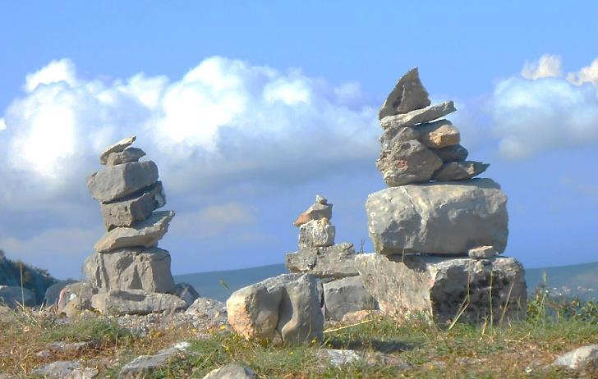
Köszönöm a figyelmet!

